Slide 1
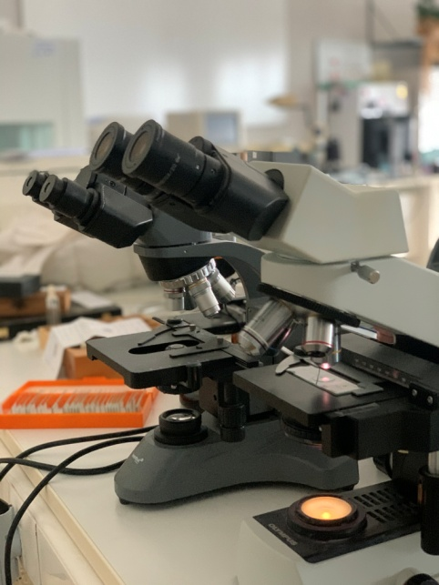
Μικροβιολογία ΙΙ (Θ)
Τάξη: Γ΄ Βοηθός Ιατρικών και Βιολογικών Εργαστηρίων
Δημιουργός: Βασιλείου Άννα
6^{ο} ΕΠΑ.Λ Ιωαννίνων
Σχ. Έτος: 2024-25

Slide 2
Προηγούμενο μάθημα:
Βακτήριο;
Μορφολογία;
Συνθήκες in vitro ανάπτυξης;
Τι προκαλεί;
Τρόποι προφύλαξης;
Bordetella pertussis

Slide 3
Τι είναι τα Βακτήρια;
Απάντηση:
Προκαρυωτικά κύτταρα

Slide 4
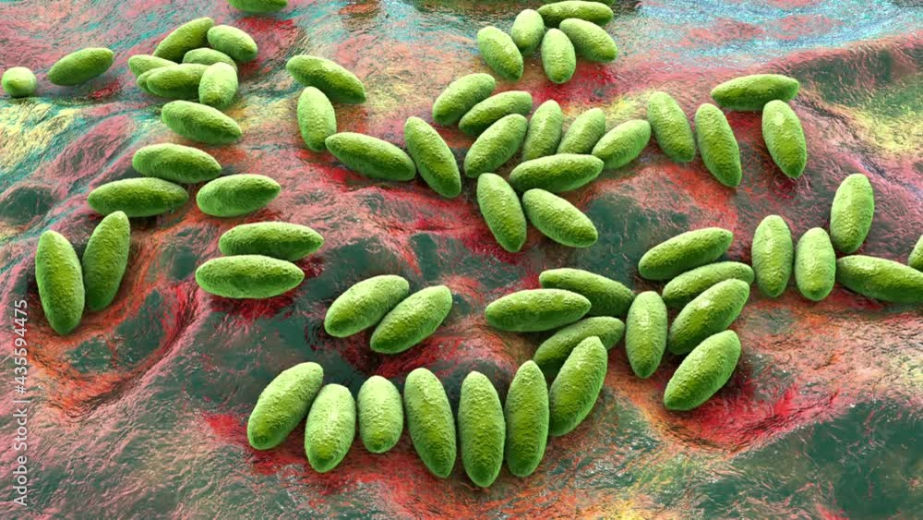
Κεφ. 12 Brucella (Βρουκέλλες)
(Σελ. 91-95)

Slide 5
Στοχοθεσία Διδακτικής Ενότητας
Η εξερεύνηση του γένους των βακτηρίων (Brucella) Βρουκέλλα
Η ενημέρωση για τις ζωονόσους, βρουκελλώσεις
Συμπτωματολογία
Μέθοδοι εργαστηριακής διάγνωσης
Μέτρα προφύλαξης και αντιμετώπισης
Ευαισθητοποίηση μαθητών σχετικά με τη σημασία της πρόληψης και αντιμετώπισης των βρουκελώσσεων, σε προσωπικό και κοινωνικό επίπεδο.

Slide 6
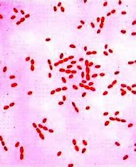
Γένος Brucella (Βρουκέλλες)
Gram (-)
Μικρά κοκκοβακτηρίδια
Ακίνητα
Αερόβια

Slide 7
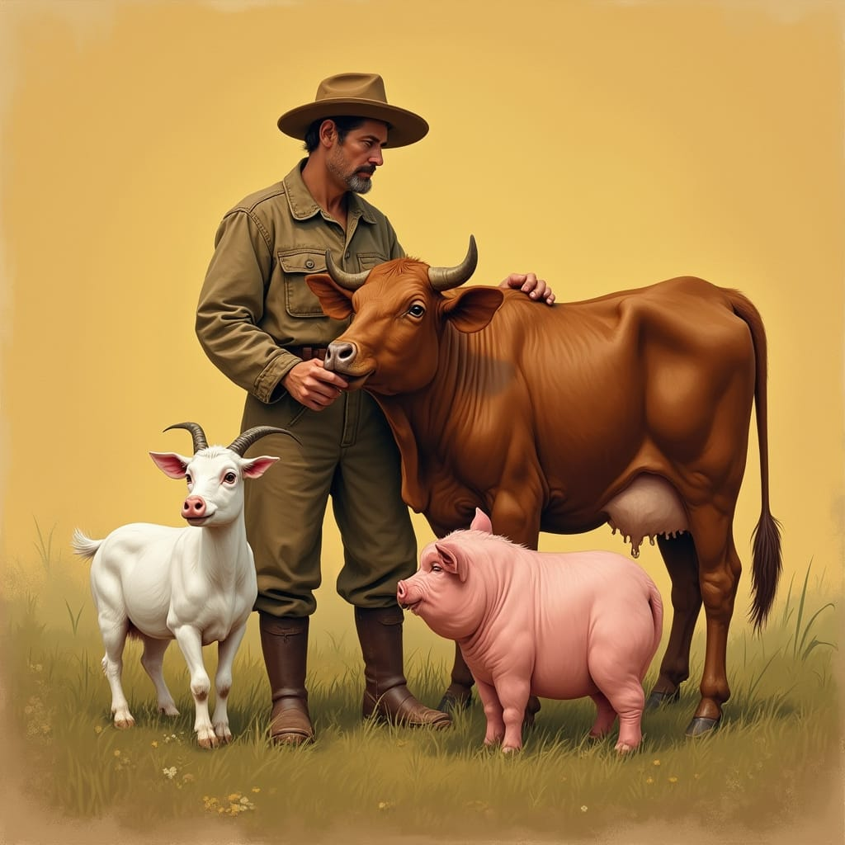
Γένος Brucella (Βρουκέλλες) 6 είδη
Brucella melitensis (κατσίκα)
Brucella abortus (αγελάδας)
Brucella suis (χοίρου)
Παθογόνα
για τον άνθρωπο

Slide 8
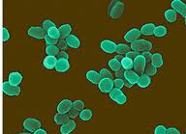
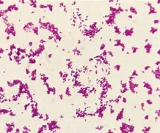
Brucella (Βρουκέλλες) melitensis-abortus-suis
Gram (-)
Μικρά
Ακίνητα
Άσπορα
Εκλεκτικά αερόβια
Μικροαερόβια
Διατάσσονται:
Μεμονωμένα
κατά ζεύγη

Slide 9
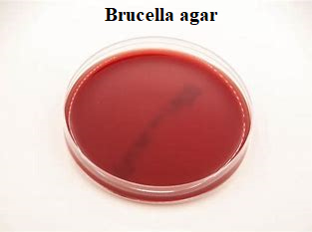
Καλλιέργεια
Κοινά θρεπτικά υλικά
Αναπτύσσονται:
Σε θρεπτικά υλικά πλούσια σε τρυπτικάση
Τρυπτικάση-σόγια άγαρ (TSA)
Τρυπτικάση-σόγια ζωμός (TSB)
Brucella agar
- Συνθήκες:
Αερόβιες
Τ = 37 ⁰C
CO₂
Αποτελέσματα:
Μετά από 2 ημέρες

Slide 10
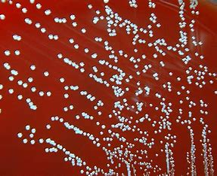
Αποικίες Σε θρεπτικά υλικά πλούσια σε Τρυπτικάση
Περιγεγραμμένες
Λίγο φουσκωτές
Άχρωμες
Επιφάνεια:
- Λεία-γυαλιστερή

Slide 11
Αποικίες
Mac Conkey agar:
Δεν αναπτύσσονται
Ή πολύ αργή ανάπτυξη
Πολύ μικρές
Άχρωμες
Αιματούχο άγαρ:
Δεν προκαλούν αιμόλυση

Slide 12
Βιοχημικές ιδιότητες
Ιδιότητες |  | Βρουκέλλες
Παραγωγή | Οξειδάση | +
 | Καταλάση | +
 | ουρεάση | +
 | Η2S | + (-) B. Melitensis
Αναγωγή | Νιτρικά → Νιτρώδη | +

Slide 13
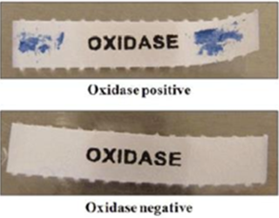
Οξειδάση (+)

Slide 14
Καταλάση (+)
Θετικό και Αρνητικό τεστ καταλάσης
Ο αφρισμός συνεπάγεται παραγωγή καταλάσης

Slide 15
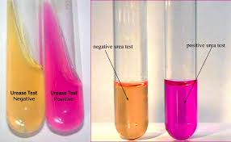
Oυρεάση (+)
Notes:
Παράγει ουρεάση που την προστατεύουν από το όξινο Ph του στομάχου

Slide 16
Η2S (+)

Slide 17
Πώς διαχωρίζεται το γένος Brucella (Βρουκέλλες) σε είδη;
Ανάπτυξη ή μη
Ατμόσφαιρα | CO2
Θρεπτικά υλικά | Θειονίνη
 | Φουξίνη
Παράγουν | Η2S
 | Ουρεάση

Slide 18
Βιοχημικές διάφορές
Είδη Βρουκελλών | Ανάγκη CO2 | Παραγωγή Η2S | Ανάπτυξη |  | Παραγωγή Ουρεάσης
 |  |  | Θειονίνη | Φουξίνη
B. melitensis | - | - | + | + | αργά
B. abortus | + | + | - | + | + (1-2h)
B. suis | - | + | + | - | + (30min)

Slide 19
Αντιγονική σύσταση
Όλα τα είδη του γένους Brucella φέρουν σε διαφορετικές ποσότητες κοινα επιφανειακά αντιγόνα:
Αντιγόνο Α
Αντιγόνο Μ

Slide 20
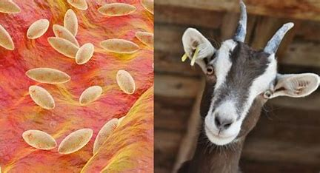
Παθογόνος δράση
Ασθένειες:
Ζωονόσοι-Βρουκελλώσεις
Στον άνθρωπο η Β. melitensis προκαλεί:
Μελιταίο πυρετό
Επώαση 1-6 εβδομάδες
Notes:
Σχόλιο:
Μετά από λοίμωξη οργανισμού από έναείδος Brucella παράγονται αντισώματα στον ορό του ασθενούς τα οποία συγκολλούν τα κύτταρα και των 3^{ων} βακτηρίων.

Slide 21
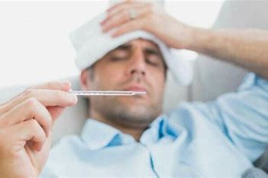
Συμπτώματα Τυπική μορφή ασθένειας
Δεν είναι συνεχής
Mικροβιαιμία
Πυρετός (συνεχής ή κυματοειδής)
Νυχτερινή Εφίδρωση
Διόγκωση λεμφαδένων
Ηπατομεγαλία ή σπληνομεγαλία
Απώλεια βάρους σε χρόνια περιστατικά
Notes:
Όλα τα όργανα του σώματος μπορεί να προσβληθούν. Επαναλαμβανόμενος πυρετός

Slide 22
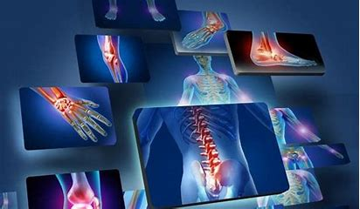
Επιπλοκές
Σπονδυλική στήλη
Νευρικό σύστημα
Ήπαρ
Καρδιαγγειακό σύστημα
Ουρογεννητικό σύστημα

Slide 23
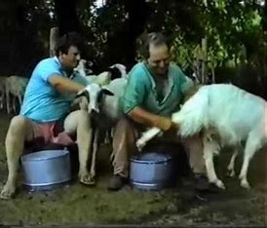
Μετάδοση
Πηγή μετάδοσης → Ζώα
Άμεσα:
Επαφή με μολυσμένα ζώα
Καλλιέργειες βακτηρίων
Έμμεσα:
Άβραστο γάλα
Γαλακτοκομικά προϊόντα
Από άνθρωπο σε άνθρωπο
Μεταγγίσεων αίματος-Μυελού των οστών
Θηλασμό
3. Σπάνια:
Με εισπνοή σκόνης
Notes:
Με εισπνοή σκόνης, μολυσμένης με τα βακτήρια

Slide 24
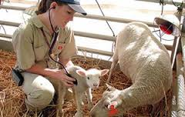
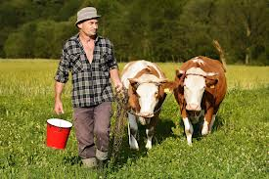
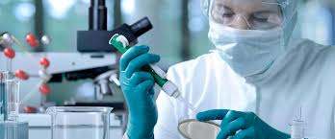
Άτομα υψηλού κινδύνου
Κτηνίατροι
Κτηνοτρόφοι
Προσωπικό μικροβιολογικών εργαστηρίων

Slide 25
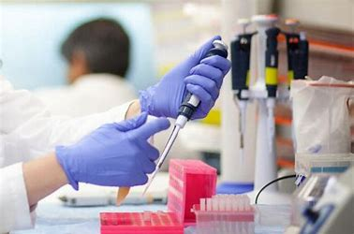
Εργαστηριακή διάγνωση
Δείγματα από εντοπισμένες μορφές:
Αρθρικό, περιτοναϊκό ή άλλα υγρά παρακεντήσεως
ΕΝΥ
Σπέρμα
Ούρα κ.α.

Slide 26
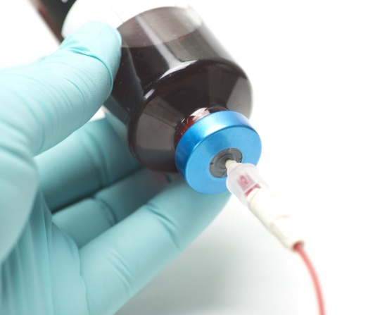
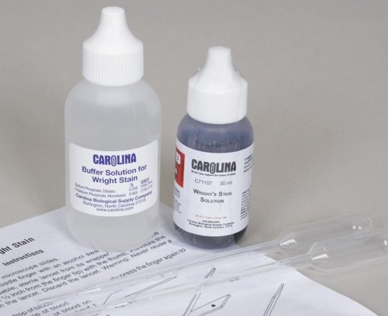
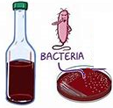
Εργαστηριακή Διάγνωση
Α) Αιμοκαλλιέργεια
Β) Ορολογική διάγνωση συγκολλητινοαντίδραση Wright
Ποιοτική/ Μη ειδική
Γένος
Είδος
(+) 7^{η}-10^{η} εβδομάδα ασθένειας
Τίτλος ≥ 1:160→ Οξεία λοίμωξη
Notes:
Ποιοτική Μη ειδική, Προσδιορίζει το γένος όχι το είδος.

Slide 27
Αιμοκαλλιέργεια
Δείγματα 3 διαδοχικών ημερών
TSB + Γλυκόζη
Castaneda
37º C / 21 ημέρες
CO2 5%
Αν Θολερότητα (+)
TSA
- 37ºC/24-48h
- CO2 5%
2. Χρώση κατά Gram
Βιοχημικές δοκιμασίες
Δοκιμή ευαισθησίας σε αντιβιοτικά
Αν θολερότητα (-) για 21 ημέρες
(-) Αποτέλεσμα
Β. Melitensis
2^{η} Εβδομάδα

Slide 28
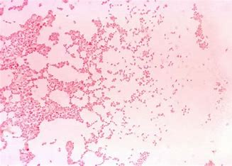
Χρώση κατά Gram

Slide 29
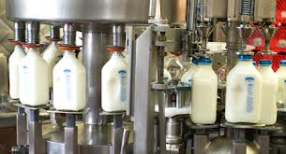
Πρόληψη
Προστασία των ζώων από τη μόλυνση
Μείωση των άρρωστων ζώων
Καταγραφή κρουσμάτων
Αποφυγή άμεσης επαφής (μολυσμένα ζώα/προϊόντα τους)
Υγειονομικός έλεγχος γαλακτοκομικών προϊόντων
Παστερίωση γάλακτος
Notes:
Σκοπός:
Την επιμήκυνση της διάρκειας ζωής του προϊόντος Ελαττώνοντας τον αριθμό των παθογόνων μικροοργανισμών που προκαλούν αλλοιώσεις σε αυτά.
Γίνεται με θέρμανση στους 72 βαθμούς για 16-20 δευτερολεπτα ή στους 60 βαθμούς για 30 λεπτά.
\

Slide 30
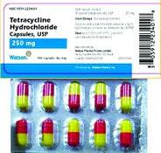
Θεραπεία
Τετρακυκλίνη
Τετρακυκλίνη + Αμινογλυκοσίδες
Υποτροπή ασθένειας

Slide 31
ΠΑΡΑΡΤΗΜΑ

Slide 32
Ηλεκτρονική Σχολική Τάξη (η-Τάξη) (sch.gr) Υποχρεωτικό Υλικό, άσκηση για το σπίτι Περιεχόμενα Η5Ρ

Slide 33
Αρχική - e-me Υποχρεωτική Υλικό, άσκηση για το σπίτι https://content.e-me.edu.gr/wp-admin/admin-ajax.php?action=h5p_embed&id=1459308

Slide 34
Αρχική - e-me Υποχρεωτικό Υλικό στην τάξη https://content.e-me.edu.gr/wp-admin/admin-ajax.php?action=h5p_embed&id=1459410

Slide 35
Mικροβιολογία ΙΙ (Θεωρία) (padlet.com) Βήμα 1

Slide 36
Mικροβιολογία ΙΙ (Θεωρία) (padlet.com) Βήμα 2

Slide 37
Mικροβιολογία ΙΙ (Θεωρία) (padlet.com) Βήμα 3

Slide 38
Ηλεκτρονική Σχολική Τάξη (η-Τάξη) (sch.gr) Βήμα 1

Slide 39
Ηλεκτρονική Σχολική Τάξη (η-Τάξη) (sch.gr) Βήμα 1

Slide 40
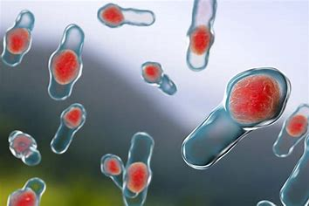
Επόμενο μάθημα:
Κεφ. 13 Clostridium tetani (Κλωστηρίδιο του Τετάνου)

Slide 41
ΤΕΛΟΣ

